Slide 1
Учебная литература по информатике (ФГОС). Содержание, особенности.
Гилмуллина Чулпан Зулфатовна, учитель информатики МБОУ «Сафаровская СОШ»

Slide 2
1.2.3.4 | Информатика (учебный предмет)
1.2.3.4.1.1 | Босова Л.Л., Босова А.Ю. | Информатика: учебник для 5 класса | 5 | БИНОМ. Лаборатория знаний
1.2.3.4.1.2 | Босова Л.Л., Босова А.Ю. | Информатика: учебник для 6 класса | 6 | БИНОМ. Лаборатория знаний
1.2.3.4.1.3 | Босова Л.Л., Босова А.Ю. | Информатика: учебник для 7 класса | 7 | БИНОМ. Лаборатория знаний
1.2.3.4.1.4 | Босова Л.Л., Босова А.Ю. | Информатика: учебник для 8 класса | 8 | БИНОМ. Лаборатория знаний
1.2.3.4.1.5 | Босова Л.Л., Босова А.Ю. | Информатика: учебник для 9 класса | 9 | БИНОМ. Лаборатория знаний
1.2.3.4.2.1 | Быкадоров Ю.А | Информатика и ИКТ | 8 | ДРОФА
1.2.3.4.2.2 | Быкадоров Ю.А | Информатика и ИКТ | 9 | ДРОФА
1.2.3.4.3.1 | Семакин ИГ., Залогова Л. А, Русаков СВ., Шестакова Л.В. | Информатика: учебник для 7 класса | 7 | БИНОМ. Лаборатория знаний
1.2.3.4.3.2 | Семакин И.Г., Залогова Л.А., Русаков СВ., Шестакова Л.В. | Информатика: учебник для 8 класса | 8 | БИНОМ. Лаборатория знаний
1.2.3.4.3.3 | Семакин И.Г., Залогова Л.А., Русаков СВ., Шестакова Л.В. | Информатика: учебник для 9 класса | 9 | БИНОМ. Лаборатория знаний
1.2.3.4.4.1 | Угринович Н.Д. | Информатика: учебник для 7 класса | 7 | БИНОМ. Лаборатория знаний
1.2.3.4.4.2 | Угринович Н.Д. | Информатика: учебник для 8 класса | 8 | БИНОМ. Лаборатория знаний
1.2.3.4.4.3 | Угринович Н.Д. | Информатика: учебник для 9 класса | 9 | БИНОМ. Лаборатория знаний

Slide 3
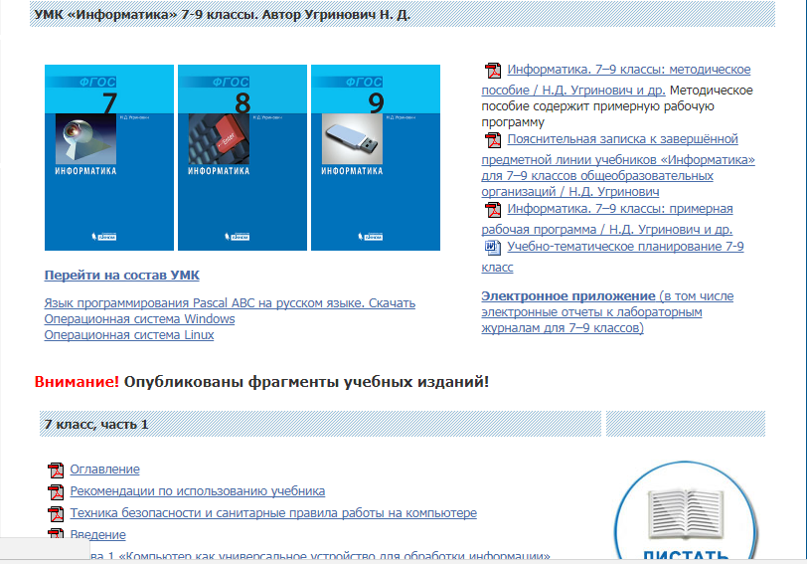
http://metodist.lbz.ru/authors/informatika/1/

Slide 4

«Информатика» 7 - 9 класс (ФГОС)
Автор Семакин И. Г. и др.
Информатика : учебник для 7 класса
Информатика : рабочая тетрадь для 7 кл. : в 5 ч. Ч.1. Человек и информация
Информатика : рабочая тетрадь для 7 кл. : в 5 ч. Ч.2. Компьютер: устройство и ПО
Информатика : рабочая тетрадь для 7 кл. : в 5 ч. Ч.3. Текстовая информация и компьютер
Информатика : рабочая тетрадь для 7 кл. : в 5 ч. Ч.4. Графическая информация и компьютер
Информатика : рабочая тетрадь для 7 кл. : в 5 ч. Ч.5. Мультимедиа и компьютерные презентации
Информатика : учебник для 8 класса
Информатика : учебник для 9 класса
Информатика. Программа для основной школы : 7–9 классы
  Информатика и ИКТ. Задачник-практикум. ч. 1
  Информатика и ИКТ. Задачник-практикум. ч. 2
Преподавание базового курса информатики в средней школе : методическое пособие
Информатика и ИКТ. Основная школа : комплект плакатов и методическое пособие

Slide 5
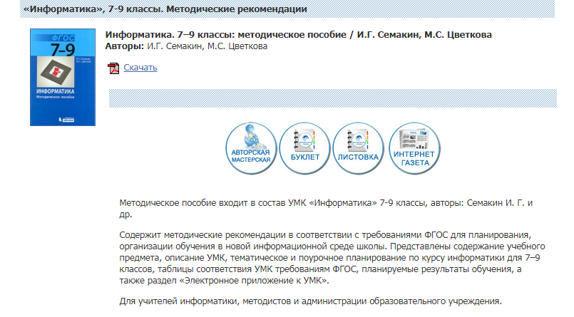
http://metodist.lbz.ru/authors/informatika/2/

Slide 6
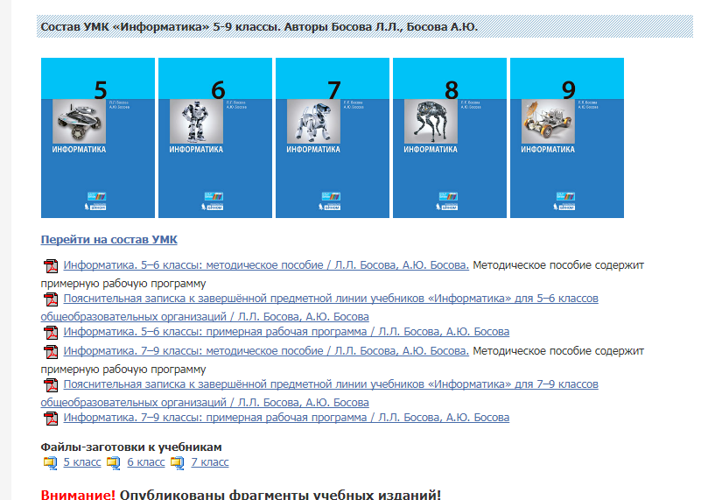
http://metodist.lbz.ru/authors/informatika/3/

Slide 7
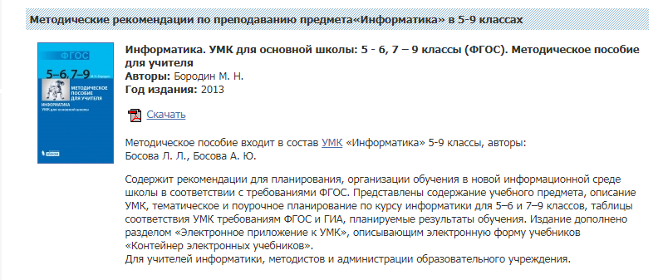

Slide 8
